Slide 1
Kategorie publikum a britská kulturální studia
Mgr. Iveta Jansová, Ph.D.

Slide 2
Kategorie publikum
Co to je?
příjemci / vnímatelé / konzumenti
konstrukt mnoha podob
Vývoj publika
elita / masa / specializovaní jedinci /interaktivní publika
obecenstvo / elita / kritická veřejnost / masa
konzument / divák / vnímatel / produživatel

Slide 3
Účinky médií na publikum
1. období – všemocná média (20. – 30. léta)
2. období – omezené účinky médií (40. – 60. léta)
3. období – znovu mocná média (60. – 80. léta)
4. období – mocná média a mocná publika
uživatelský přístup, „etnografický“ obrat, CCCS, populární kultura
5. období? (post-televizní publika, prozumenti, produživatelé)

Slide 4
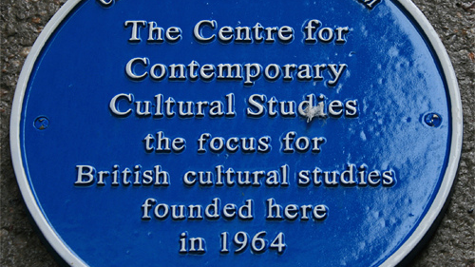
CCCS a vliv na výzkum publika
Premisy:
inspirační mix (Frankfurtská škola aj.)
zájem o identity (třída, sbk, věk, gender atd.)
inherentní antiesencialismus
naturalizace významu pomocí médií (zejm. TV)

Slide 5
„Etnografický“ obrat ve zkoumání publik
Uses and Gratification
Encoding/Decoding (1973) – S. Hall
Nationwide Audience (1980) – D. Morley (etnography of reading)
Family Television – D. Morley (the role of gender)
Inside Family Viewing – J. Lull – esej Social Uses of Television (1985)
Watching Dallas: Soap Opera and the Melodramatic Imagination – I. Ang
The Export of Meaning: Cross-Cultural Reading of Dallas -T. Liebes, E. Katz
BH 90210 – G. E. McKinley

Slide 6
Předzvěst fanouškovských studií
„etnografický“ obrat ve výzkumu publik (+ J. Radway)
subkulturní kapitál (S. Thorton)
teorie populární kultury (J. Fiske)
Princess Rap Battle
Honest trailers
Jak by šlo vytvořit PK z nějakého českého seriálu?
= aktivní přístup publika k mediálním textům

